Slide 1
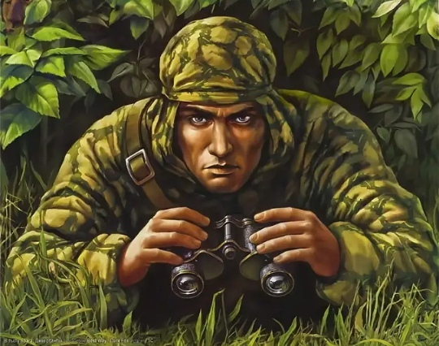
Сборник задач для настоящего разведчика

Slide 2
Добрый день товарищи разведчики!! Для решения боевых задач настоящему разведчику необходимо многое знать и уметь. В этом ему на помощь приходят ум, смекалка и сообразительность. В данном сборнике задач в сможете потренировать свою память, логику, внимательность и быстроту реакции. Желаю вам успехов!

Slide 3
Задание № 1 Проверка внимательности. Найди 19 отличий

Slide 4
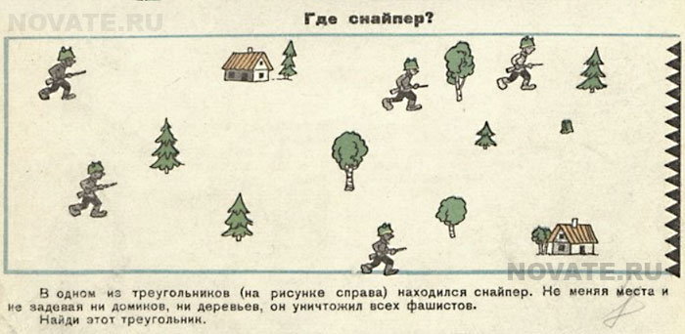
Задание №2 Нужно срочно вычислить снайпера.

Slide 5
Задание №3 Погоня за шпионом. Найди верный путь.

Slide 6
Задание № 4 Счет.

Slide 7
Задание № 55Догадливость.

Slide 8
Задание № 6 Что не так на картинке?

Slide 9
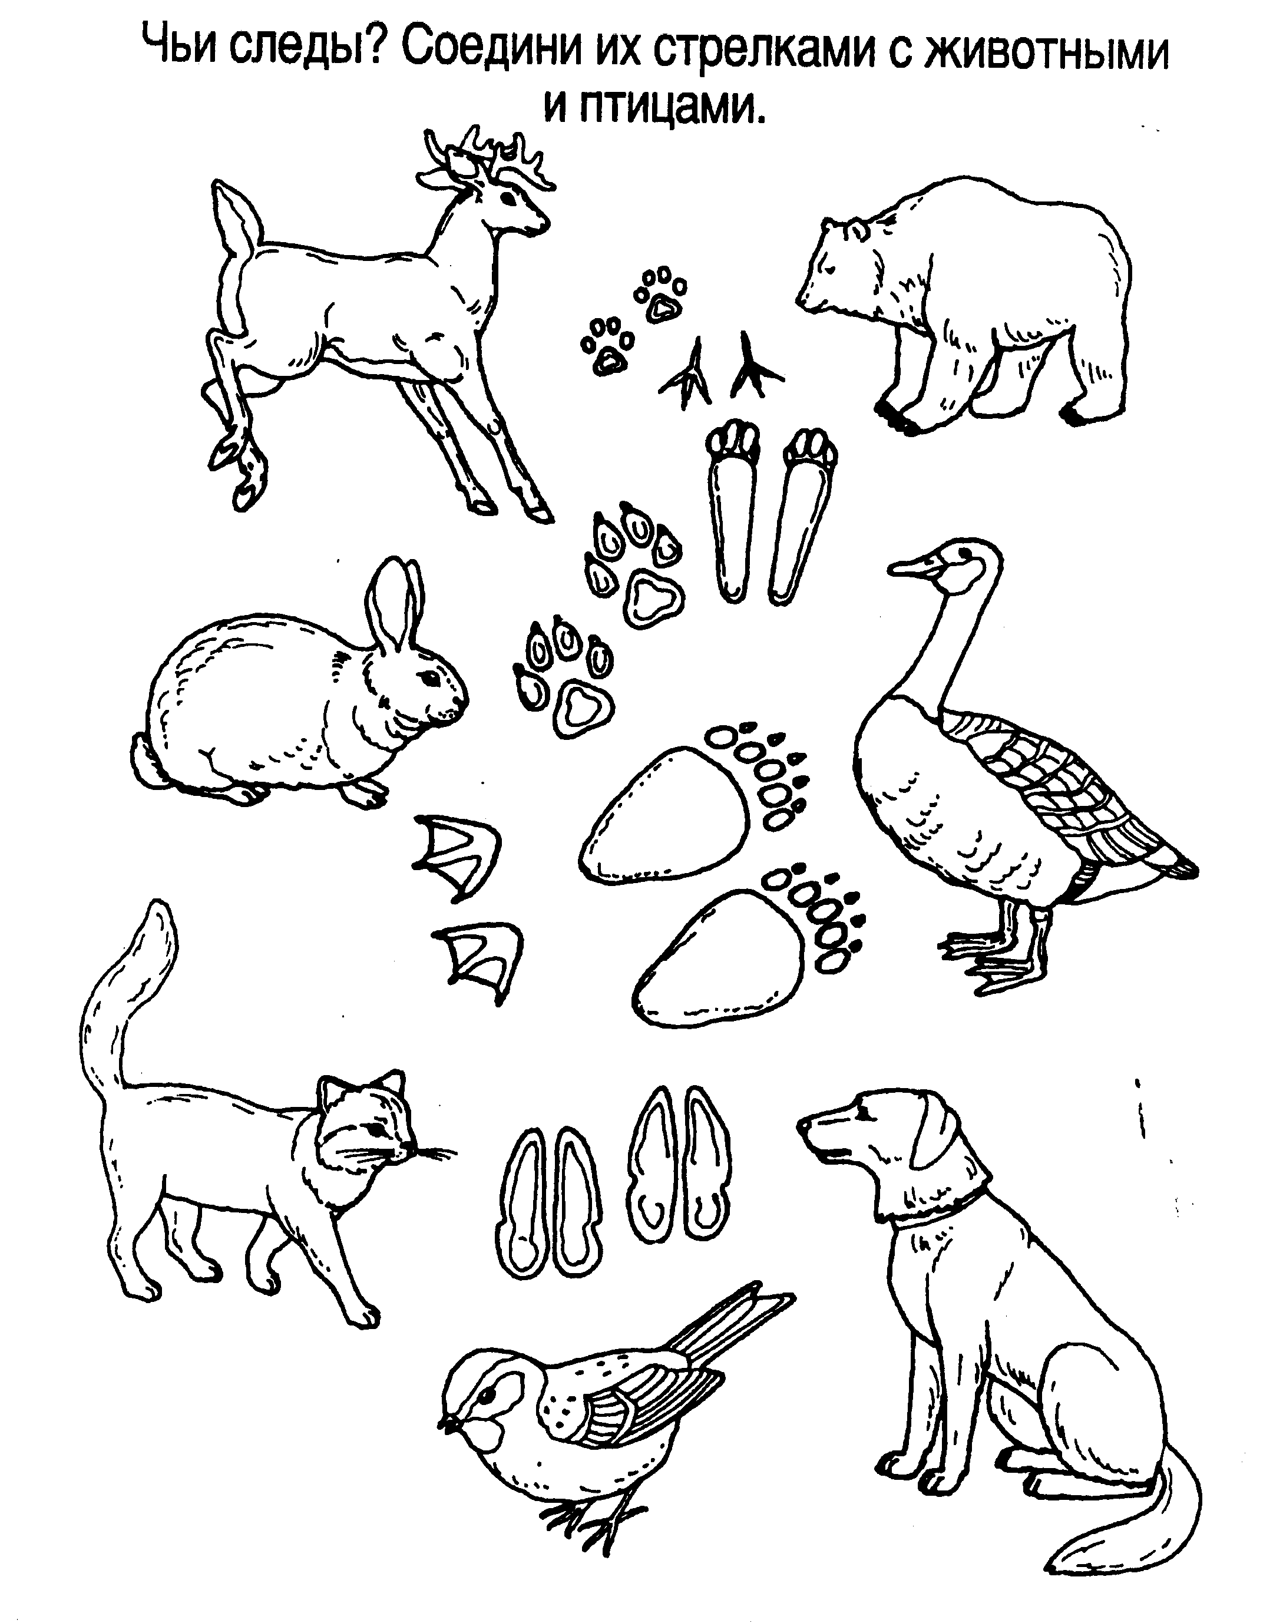
Задание № 7 Узнай чьи следы.

Slide 10
Задание № 8 Помоги партизанам найти шпиона.

Slide 11
Задание № 9 Решите задачу.

Slide 12
Задание №10. Что не так на картинке?

Slide 13
Задание №11. Что не так на картинке?

Slide 14
Задание №12. Что не так на картинке?

Slide 15
Задание №13. Найдите среди сов спрятавшегося кота.

Slide 16
Задание №14. Найдите снайпера.

Slide 17
Задание №15. Найдите снайпера.

Slide 18
. Задание №16 Разгадайте ребус

Slide 19
Задание № 17 Разгадайте ребус.

Slide 20
Задание №18 Разгадайте ребус.

Slide 21
Задание №19 Разгадайте ребус.

Slide 22
Задание № 20

Slide 23
Задание № 21

Slide 24
Спасибо за внимание!!

